Slide 1
Извлечение структурированной информации из текстов
Евгений Борисов

Slide 2
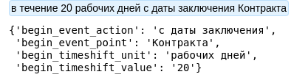
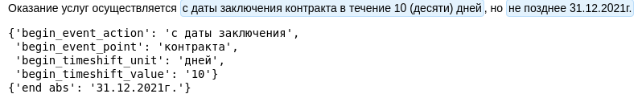
Извлечение информации из текстов
Цель: преобразовать текст в структурированные данные

Slide 3
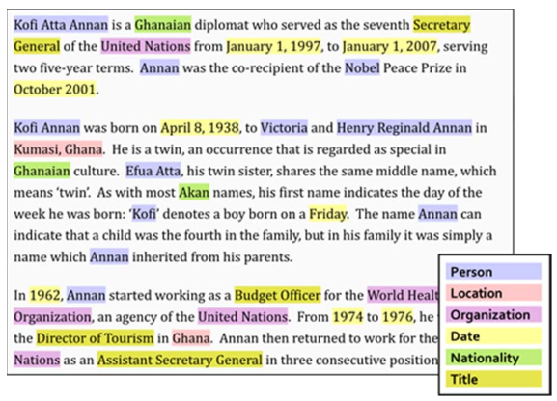
Извлечение информации из текстов
NER - Named Еntity Recognition
- простое совпадение слов
- шаблоны RegExp, Rule-based
- грамматические шаблоны
- модели ML (классификатор контекста)

Slide 4
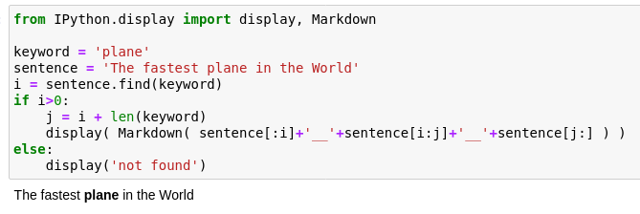
Извлечение информации из текстов
NER: простое совпадение слов

Slide 5
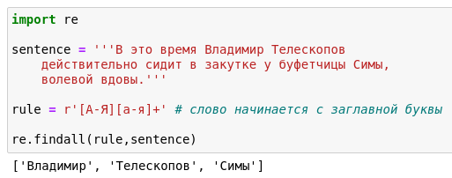
Извлечение информации из текстов
NER: шаблоны RegExp

Slide 6

Извлечение информации из текстов
NER: модели ML (классификатор контекста)
Разметка текста BIOES
B – (beginning) – первый токен в сущности
I – (inside) – слово находится в середине
E – (ending) последний токен сущности
S – (single). сущность состоит из одного слова
модели ML - строим классификатор
собираем размеченный датасет
[ [ <контекст>, слово ] , метка слова ]
обучаем классификатор размечать слова по контексту

Slide 7
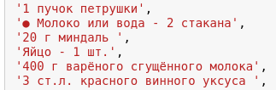

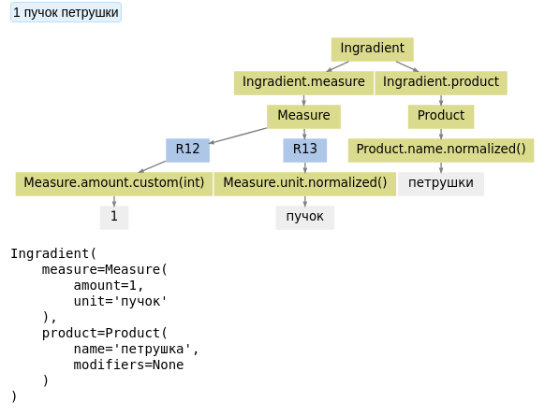
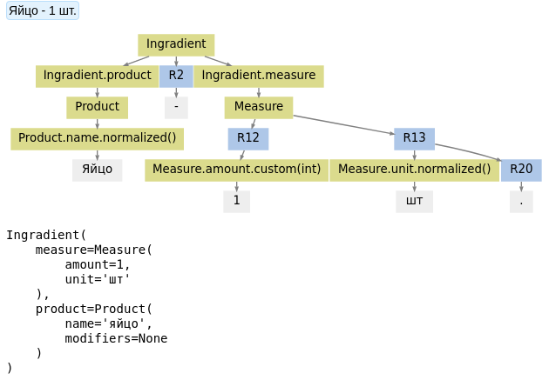
Извлечение информации из текстов
NER: грамматические шаблоны
строим грамматический шаблон с учётом морфологии

Slide 8
Извлечение информации из текстов
Литература
git clone https://github.com/mechanoid5/ml_nlp.git
Блог компании ABBYY
NLP. Основы. Техники. Саморазвитие. Часть 2: NER
https://habr.com/ru/company/abbyy/blog/449514/
Sergey Kamov
Как найти что-то в тексте.
https://habr.com/ru/post/530878/
Александр Мазалов
Сравниваем работу open source Python-библиотек для NER.
https://habr.com/ru/post/502366/
Александр Кукушкин
Yargy парсер. Извлечение структурированной информации из текстов на русском языке.
PyData Moscow 2018
https://www.youtube.com/watch?v=NQxzx0qYgK8

